Slide 1

Monitorización en la cadena hortofrutícola.
Necesidades, por qué y para qué debemos medir
1ª Conferencia DATAUSE 2022
Mari Carmen Morales
Dirª Calidad y Sistemas de Anecoop

Slide 2

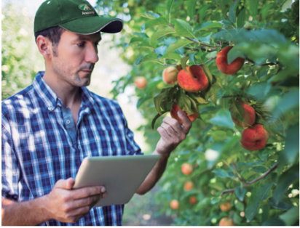

  Más que una estructura de comercialización: apoyo y asesoramiento al socio a lo largo de todo el proceso de producción
Especialistas en la producción de productos agroalimentarios
72 entidades socias
24.351 socios agricultores
Grupo Anecoop
Gestión del producto
Motores de economía y empleo en sus zonas de implantación

Slide 3

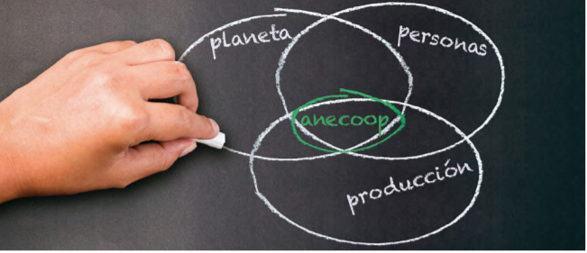



Nuestra razón de ser
Lograr la óptima rentabilidad, el desarrollo social y sostenible y la máxima sinergia e integración de agricultores y socios
Desarrollar personal y profesionalmente a nuestros empleados
Establecer relaciones comerciales de beneficio mutuo con nuestros clientes
Satisfacer y proporcionar productos saludables a los consumidores

Slide 4

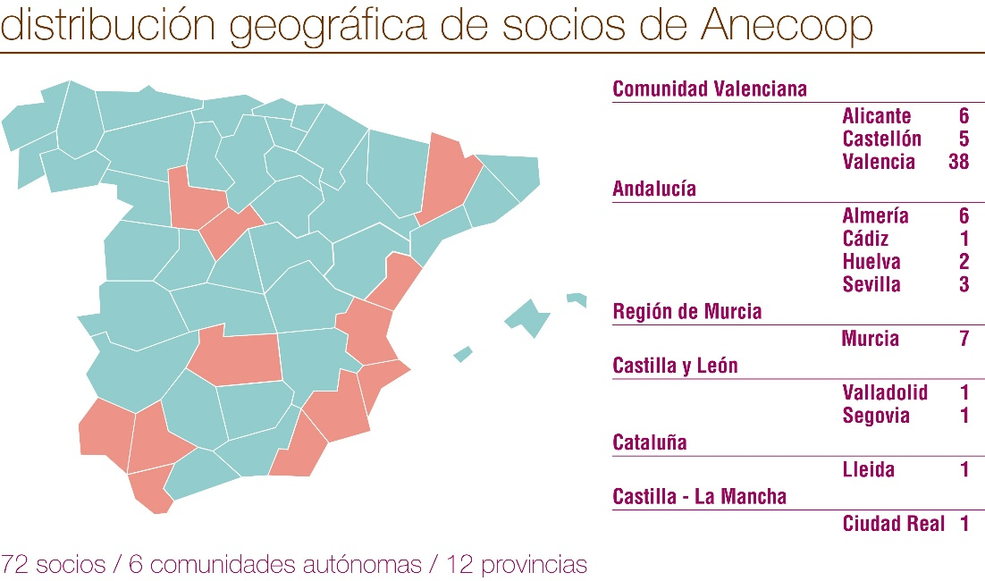

Slide 5

966Mill
905Mill
901Mill
852Mill
2016/17
2017/18
2018/19
2019/20

Slide 6
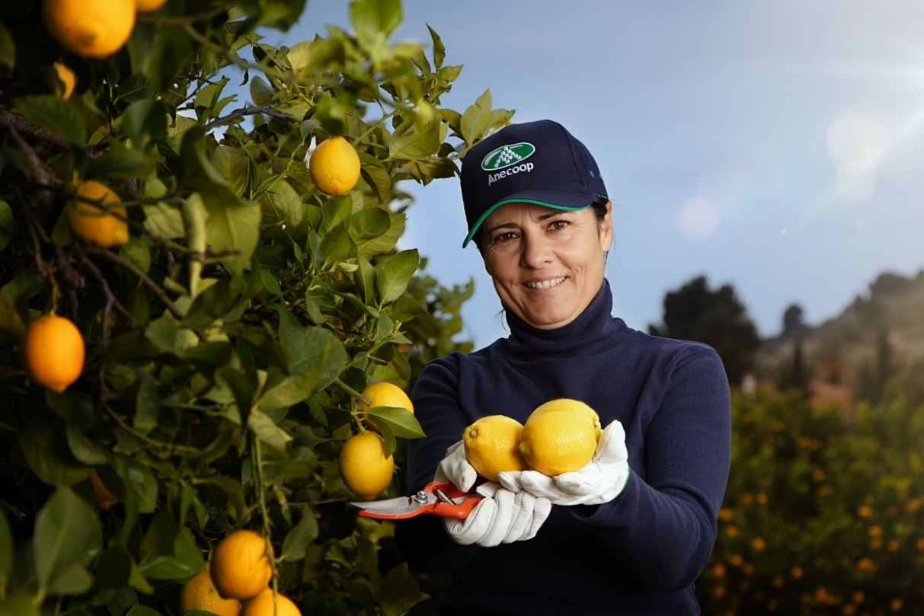
Anecoop empresa de economía social:
Valores RSC sustentados en 4 pilares
Fomentar la alimentación saludable
Garantizar la seguridad alimentaria
Respetar el medio ambiente
Generar proyectos de economía social que mejoren el bienestar de nuestros agricultores y de la sociedad en general

Slide 7
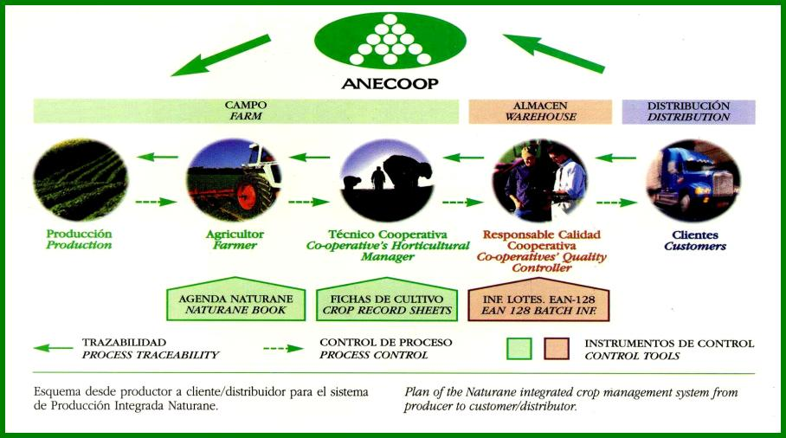

Slide 8

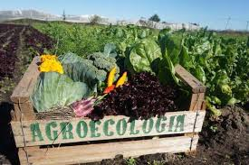


En el ámbito agrícola…
¿Qué hemos estado haciendo? ¿Y ahora que más…?
SOSTENIBILIDAD
1995
naturane
2001 naturane + GLOBALGAP
2018
naturane + GLOBALGAP + Residuo 0
Tenemos que continuar exigiéndonos una transición hacia
sistemas alimentarios más sostenibles:
Aquellos que produzcan con más beneficios socioeconómicos y menos consecuencias ambientales. Enfriar el planeta, a la vez que garantizamos el suministro constante y seguro de productos hortofrutícolas.
BIODIVERSIDAD
ECONOMÍA CIRCULAR

Slide 9
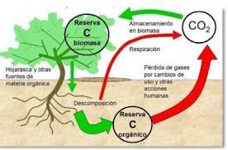
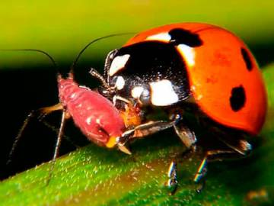
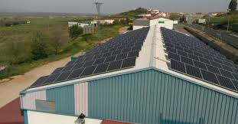
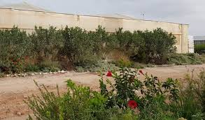
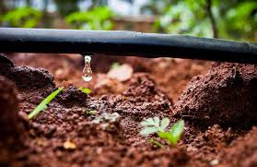
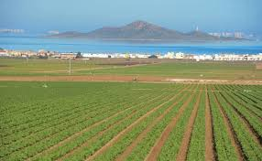
Ámbitos de actuación:
Identificados a partir del estudio de las estrategias UE, exigencias de clientes y tendencias en el sector agrícola y de alimentación
Reducción del exceso de nutrientes y recuperación de suelos (mantener y mejorar la fertilidad, evitar contaminación y erosión...).
Reducción de emisiones y captura de gases efecto invernadero (CO₂…).
Producción energías renovables y uso eficiente de la energía.
Reducción del uso de plaguicidas “peligrosos/químicos“. Fomentar la fauna auxiliar.
Diversidad paisajística en la superficie agraria, generación de biodiversidad y protección de los valores ambientales del entorno (traer de vuelta la naturaleza al territorio agrícola).
Reducir el consumo de agua y colaborar en la recuperación de los ecosistemas acuáticos.
Reducción y gestión de los residuos generados.
Gestión empresarial para garantizar el suministro de alimentos mediante la protección de los agricultores y trabajadores.
Reducción del desperdicio alimentario.

Slide 10

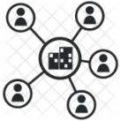

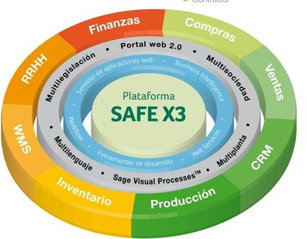
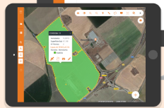
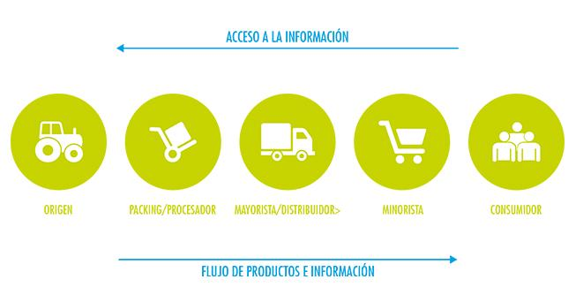
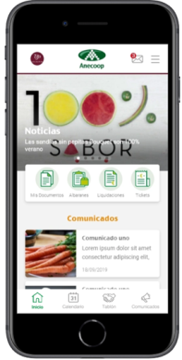

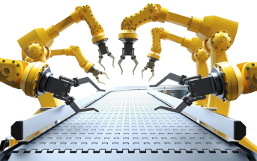
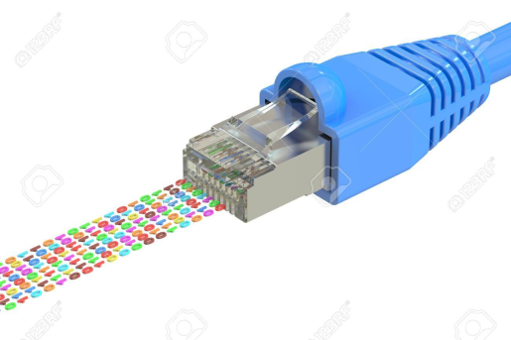



2000
TRAZABILIDAD
2010
ERP UNICOO
2019
AGROTECH
UNICOO
2003
INTEGRACIÓN WEB
2012 INFRAESTRUCTURA CENTRALIZADA

Slide 11
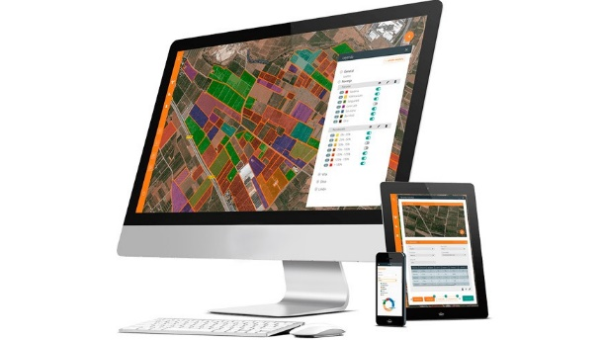
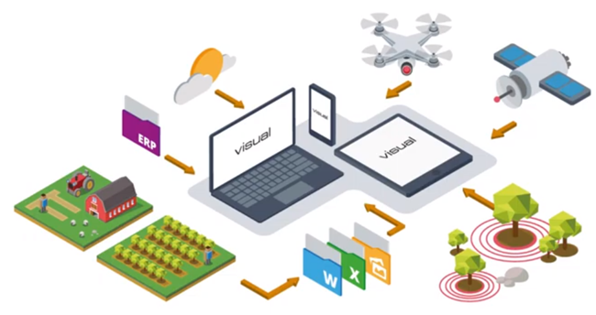
UNICOO+VISUAL NACERT (en desarrollo)
Control de actividades en campo. Vigila de cerca las acciones realizadas para poder saber con exactitud cuál y cómo será tu siguiente paso.
Control de inspecciones. Aumenta la producción tomando medidas preventivas a tiempo. Registra toda la información que obtengas en cada inspección para anticiparte a plagas y aumentar la calidad del cultivo al máximo.
Control de actividades del ciclo productivo. Realiza un seguimiento de todas las actividades del ciclo de producción, desde la siembra hasta su recolección.
Integración con UNICOO. Tener todos tus datos disponibles en ambas plataformas.

Slide 12
Control de calidad con dispositivos móviles: App Food Experts - Anecoop

Slide 13
Información del control
Verificación etiquetado
Defectos cualitativos y cuantitativos

Slide 14
App Calidad: Sacar valor a la información

Slide 15
¿Cuál es el reto?
Calidad
Servicio
Cliente
Resultado sostenible

Slide 16
Hacia donde vamos…
Aumenta la necesidad de diferenciarse
Nuevos criterios entran en juego
Los precios seguirán bajo presión
Demanda de asesoramiento: Simplificar soluciones

Slide 17
Las personas y el cambio cultural
Acertar la tecnología
Claves del éxito o del fracaso

